Slide 1
Baze Podataka
Projekt

Slide 2
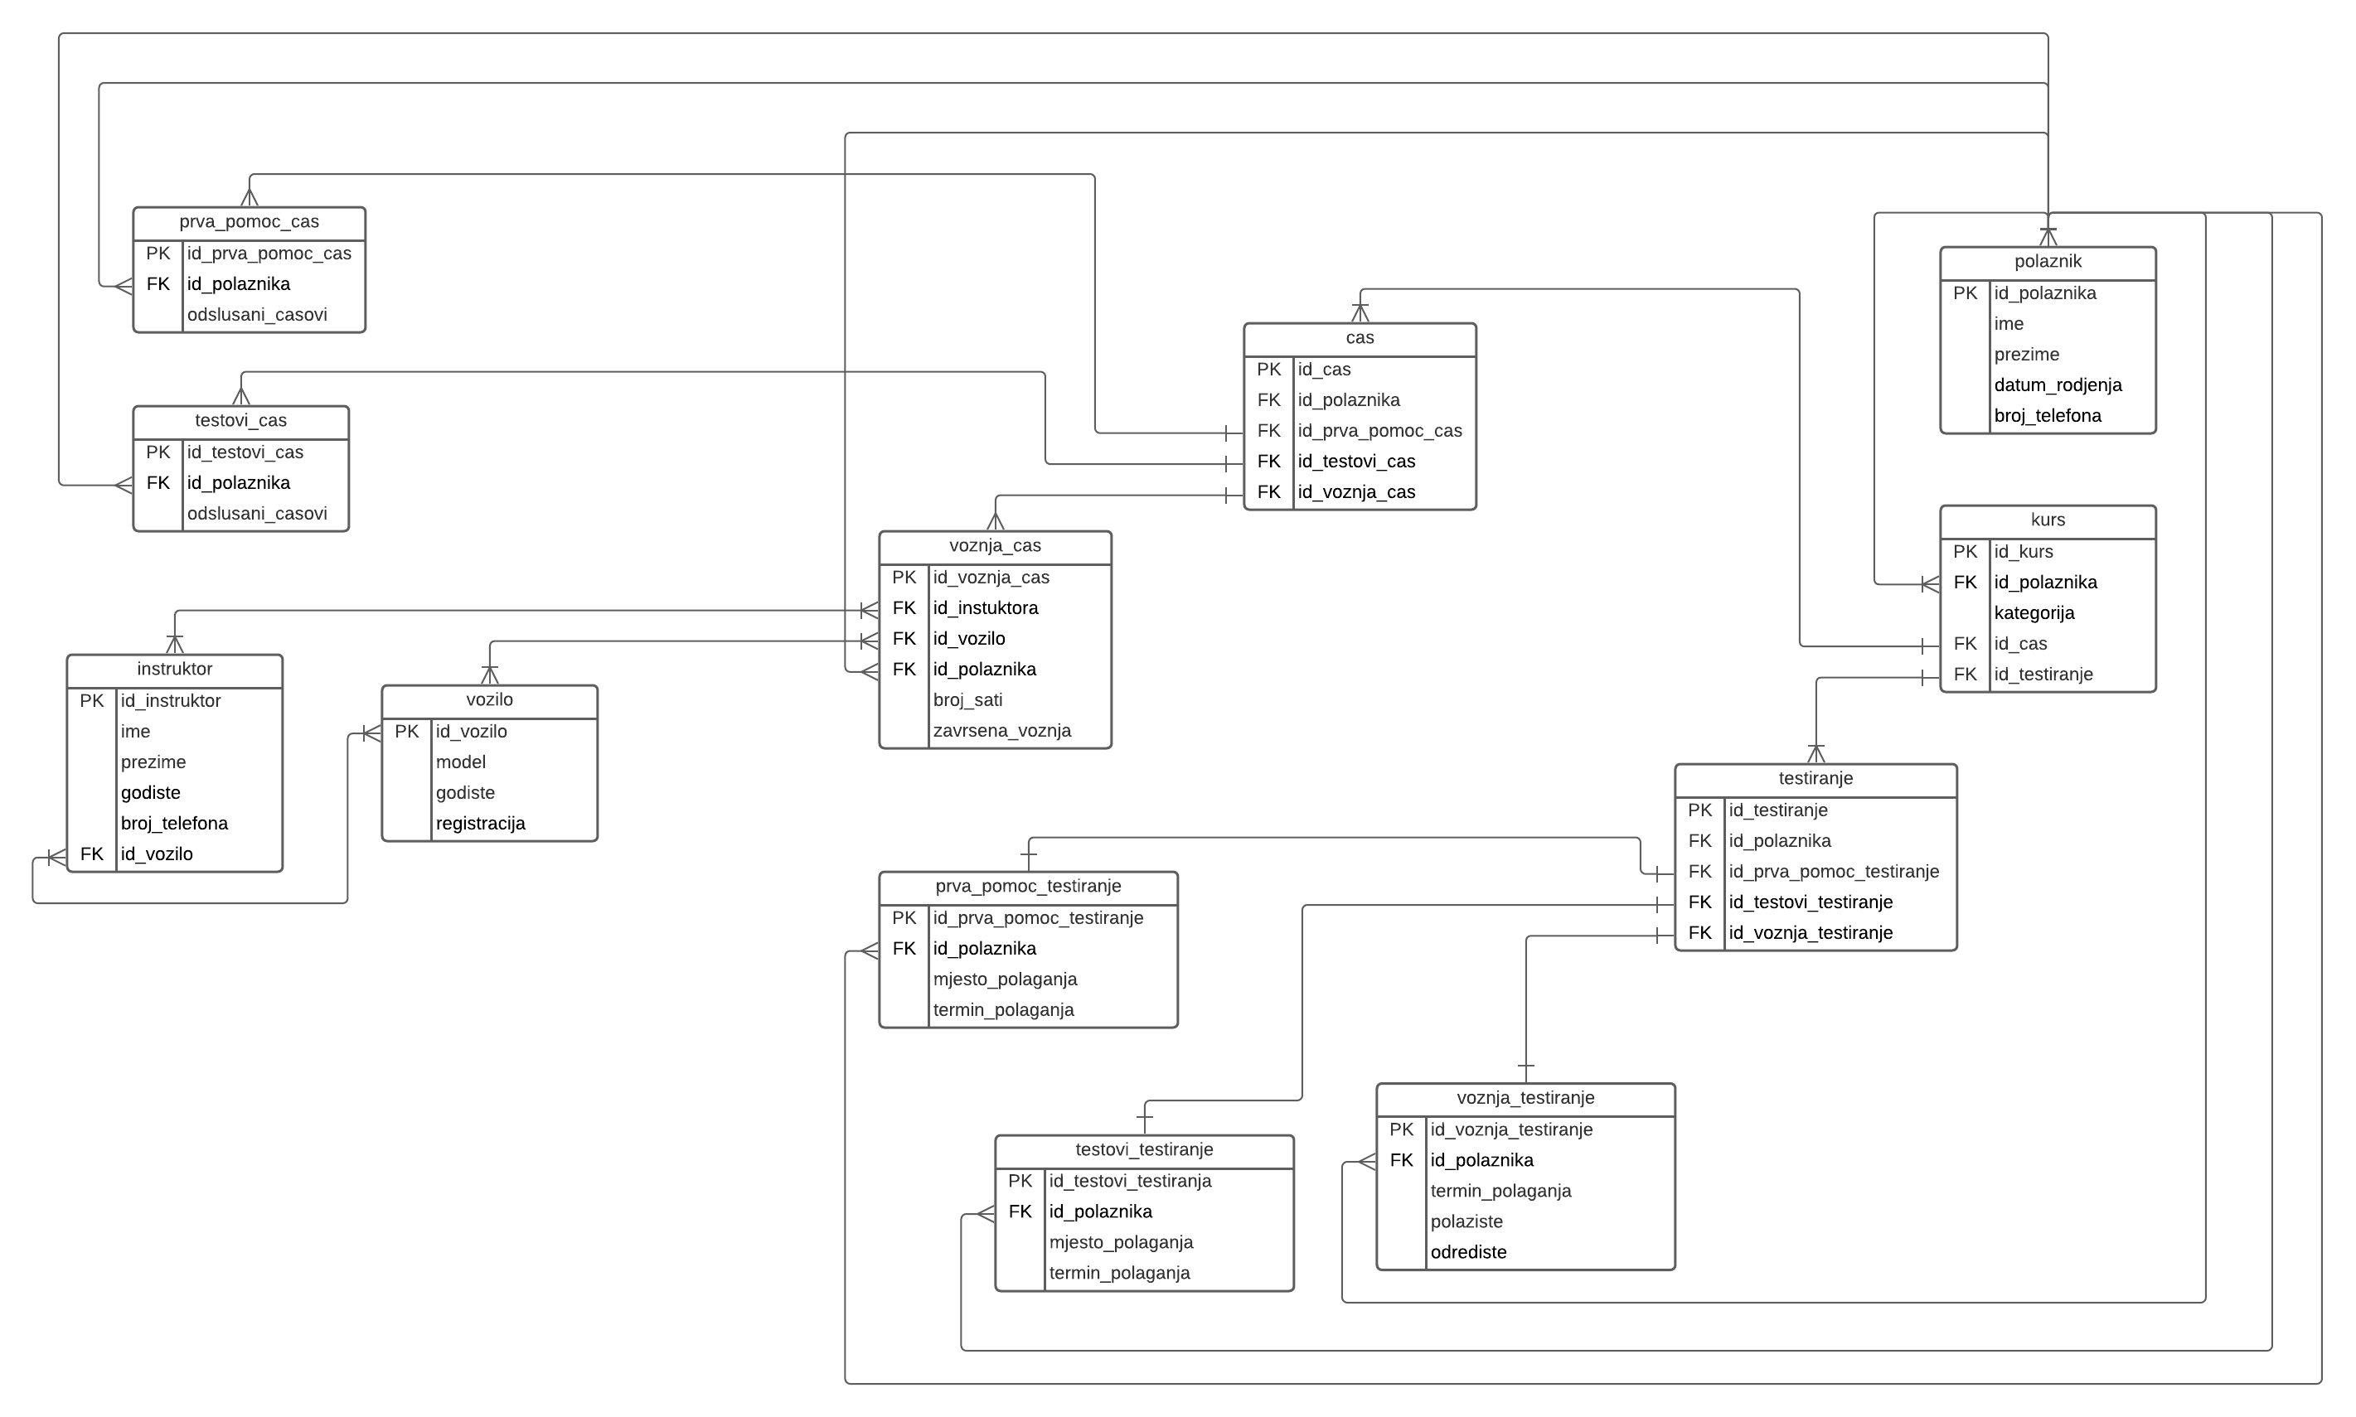
Na prvoj slici je prikazan ER dijagram na kojem se vide sve veze u našem projektu.

Slide 3
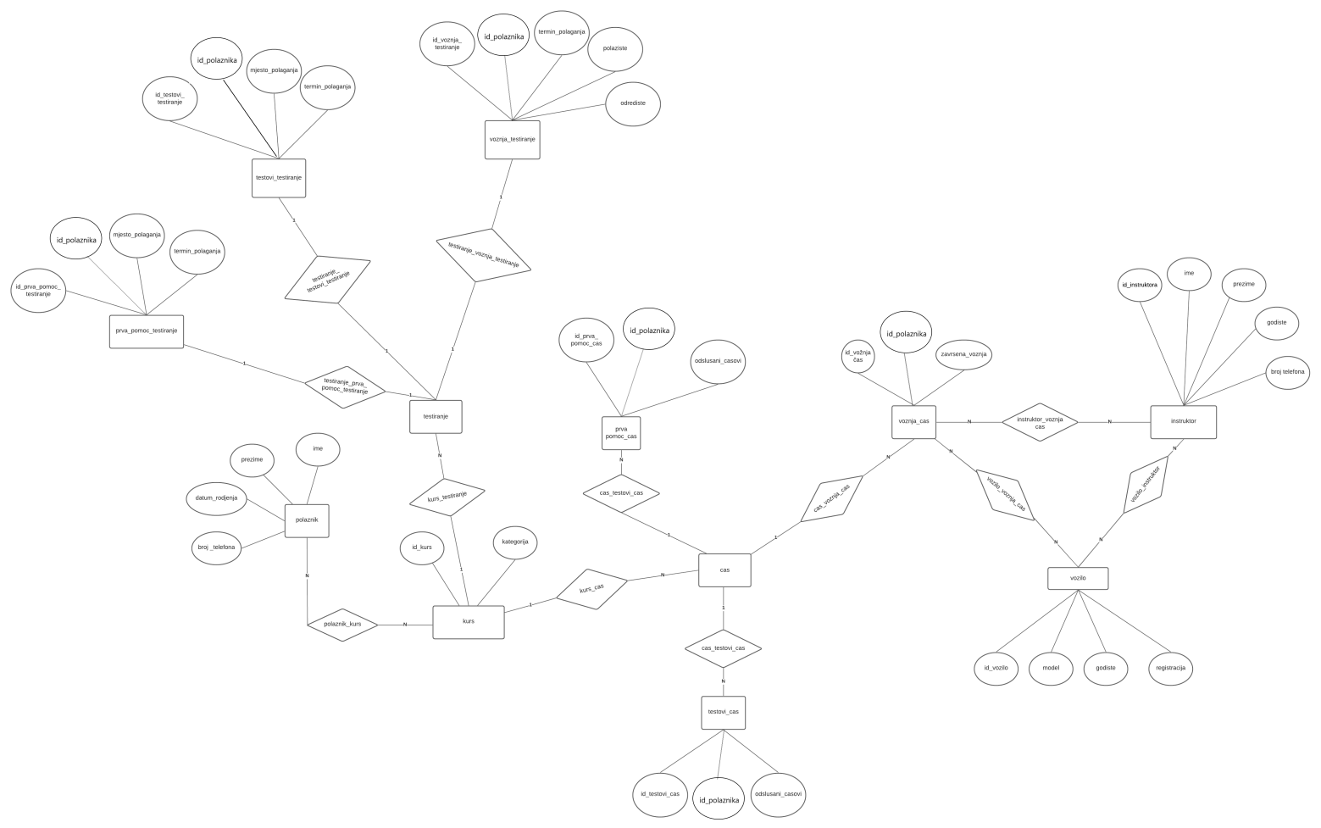
Druga slika prikazuje relacijski dijagram. Ovim dijagramom su prikazane relacije i veze između entiteta. Počeli smo projekat tako što smo kreirali bazu podataka AutoSkola (auto škola).

Slide 4

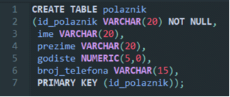
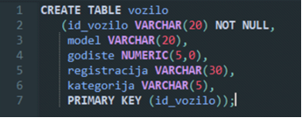
Kada smo kreirali bazu podataka kreirali smo tabelu polaznik te dodali sljedeće atribute: id_polaznik varchar(20) - primarni ključ, ime i prezime tipa varchar ograničen na 20 karaktera kojem vrijednost ne može biti null, godiste tipa numeric (5,0) i broj telefona tipa varchar ograničen na 15 karaktera.
Sljedeća tabela koju smo napravili je vozilo. Primarni ključ ove tabele je id_vozilo varchar(20) not null, ostali atributi su: model varchar(20), godiste numeric(5,0), registracija varchar(30), kategorija varchar(5).

Slide 5
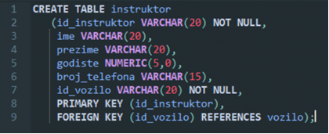
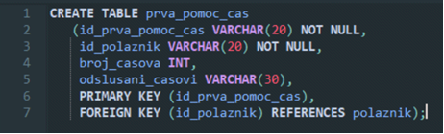
Kreirana je tabela instruktor. U njoj se nalaze: primarni ključ – id_instruktor varchar(20) not null, strani ključ id_vozilo varchar(20) not null koji se povezuje s tabelom vozilo, ime varchar(20), prezime varchar(20), godiste numeric(5,0), broj_telefona varchar(15) i id_vozilo varchar(20) not null.
Nakon toga smo kreirali tabelu prva_pomoc_cas te kao primarni ključ smo napravili atribut id_prva_pomoc_cas, tipa varchar ograničen na 20 karaktera kojem vrijednost ne može biti null, id_polaznik varchar(20) not null, broj_casova int i odslusani_casovi varchar(30).

Slide 6
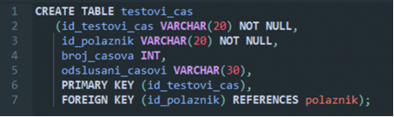
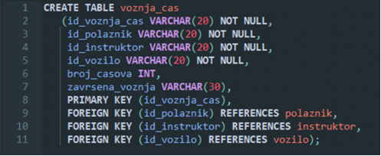
Primarni ključ je (id_prva_pomoc_cas), a strani ključ je id_polaznik koji se odnosi na tabelu polaznik.
Tabela testovi_cas u sebi sadrži primarni ključ id_testovi_cas varchar(20) not null, strani ključ id_polaznik varchar(20) not null povezan s “polaznik”, te attribute: broj_casova int i odslusani_casovi varchar(30).
Poslije toga kreirali smo tabelu voznja_cas. Primarni ključ je id_voznja_cas varchar(20) not null, strani ključevi su: id_polaznik varchar(20) not null koji referencira tabelu polaznik, id_instruktor varchar(20) not null koji se odnosi na tabelu instruktor, id_vozilo varchar(20) not null koji se odnosi na tabelu vozilo, a ostali atributi su: broj_casova int, zavrsena_voznja varchar(30).

Slide 7
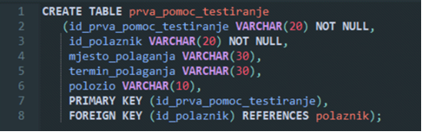
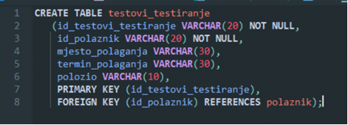
Naredni korak je bio kreiranje tabele prva_pomoc_testiranje. Primarni ključ je id_prva_pomoc_tesitranje varchar(20) not null, sekundarni kjuč je id_polaznik varchar(20) not null, a ostali atributi su: mjesto_polaganja varchar(30), termin_polaganja varchar(30) i polozio varchar(10).
Naredna tabela jeste testovi_testiranje u kojoj se nalaze sljedeći atributi: id_testovi_testiranje varchar(20) not null – primarni ključ, id_polaznik varchar(20) not null – sekundarni ključ koji se odnosi na tabelu polaznik, mjesto_polaganja varchar(30), termin polaganja varchar(30) i polozio varchar(10).

Slide 8
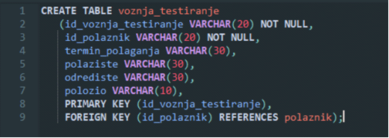
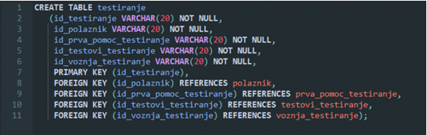
U tabeli voznja_testiranje imamo id_voznja_testiranje varchar(20) not null, id_polaznik varchar(20) not null, termin_polaganja varchar(30), polaziste varchar(30), odrediste varchar(30) i polozio varchar(10). Primarni ključ je id_voznja_testiranje, a strani ključ je id_polaznik i odnosi se na tabelu polaznik.
Primarni ključ na slici iznad je: id_testiranje varchar(20) not null, a strani ključevi su: id_polaznik varchar(20) not null povezan s polaznik, id prva_pomoc_testiranje varchar(20) not null reference testovi_testiranje i id_voznja_testiranje varchar(20) not null koji je povezan s tabelom voznja_testiranje.

Slide 9
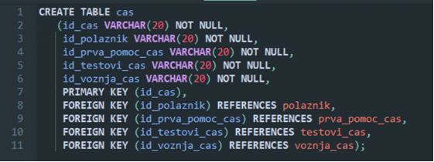
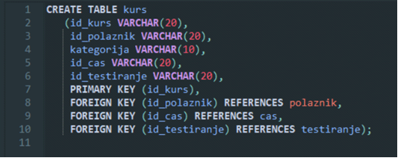
Kreirali smo tabelu cas (čas) u kojoj smo napravili atribute: id_cas, id_polaznik, id_prva_pomoc_cas, id_testovi_cas i id_voznja_cas tipa VARCHAR, ograničili ih na 20 karaktera i napravili da vrijednost ne može biti null. Za primarni ključ smo odredili atribut id_cas, a za strane ključeve ostale atribute. Atribut id_polaznik se odnosi na tabelu polaznik, itd.
Tabela kurs sadrži primarni ključ id_kurs varchar (20), strane ključeve id_polaznik varchar(20) koji referencira tabelu polaznik, id_cas varchar(20) referencira cas id_testiranje varchar(20) referencira tabelu testiranje. Pored atributa koji su primarni i strani ključevi tu je i atribut kategorija varchar(20).

Slide 10
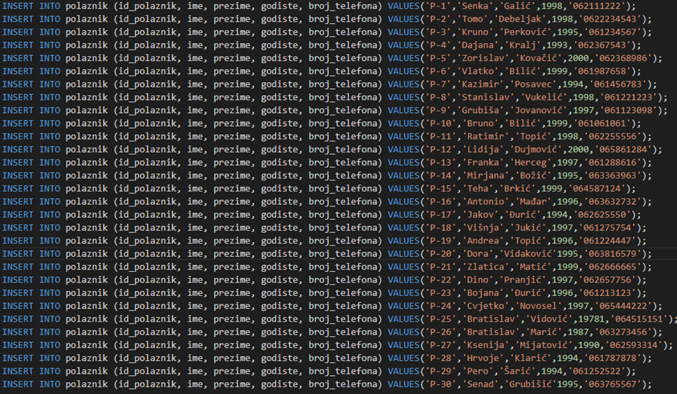
Na slici 14 je prikazan kod za unos podataka u tabelu polaznik. Svaki polaznik ima svoj jedinstven id, naprimjer P-11 se odnosi na Ratimir Topić, te su ostali podaci kao ime i prezime uneseni u nastavku.

Slide 11
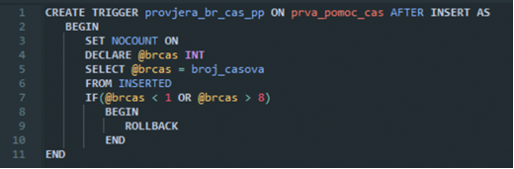
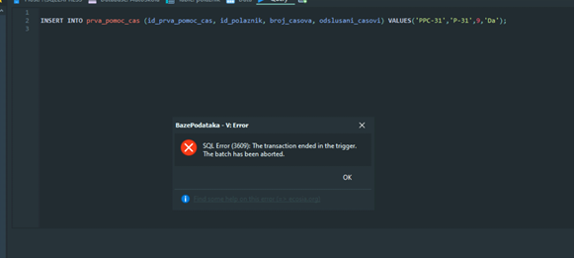
Napravili smo okidač za provjeru broja časova prve pomoći da se mogu unijeti brojevi od 1 do 8.
Na slici iznad smo unijeli broj 9 kako bi testirali okidač zato što je maksimalan broj časova prve pomoći 8.

Slide 12
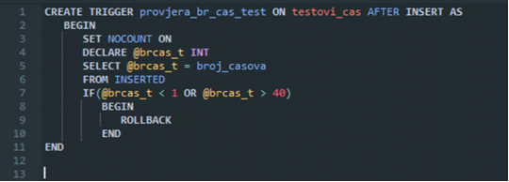
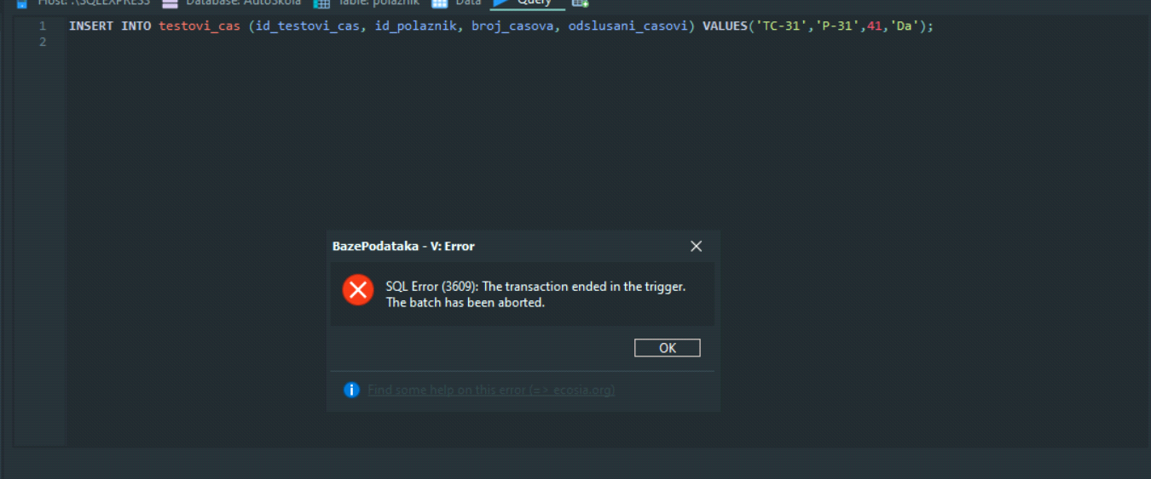
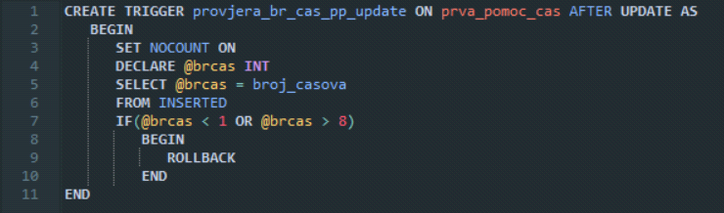
Isti kod smo napravili za update tabela. Takođe smo napravili okidače za provjeru broja časova testova i provjeru broja časova vožnje kao što vidimo na slikama ispod.

Slide 13
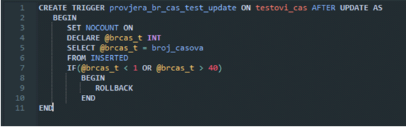
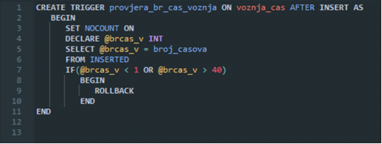
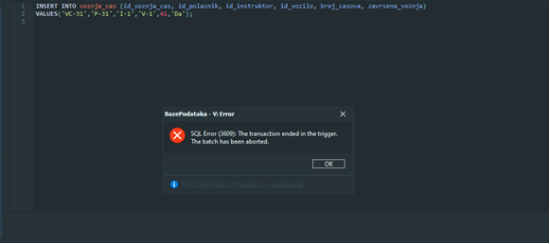

Slide 14
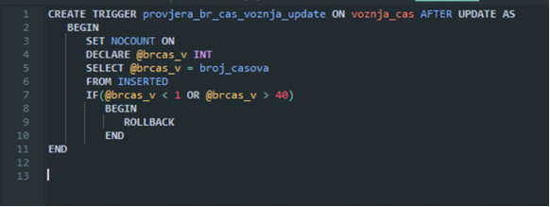
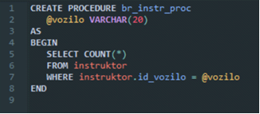
Kreirali smo proceduru za broj instruktora koji voze određeno vozilo. Kada upišemo neko od ponuđenih vozila u projektu kao rezultat nam se prikažu instruktori koji koriste to vozilo.

Slide 15
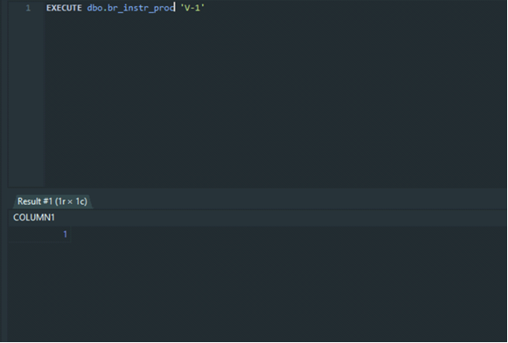
Primjer izvršavanja procedure.

Slide 16
Hvala na pažnji
Zvonimir Mađarac (student 3.godine smjera IT). Predmet: Baze podataka

